Slide 1
Правила пожарной безопасности
ВЫПОЛНИЛА : ВОСПИТАТЕЛЬ МКДОУ ДС С.ПОДВОЛОШИНО
ТРЕТЬЯКОВА ВИКТОРИЯ НИКОЛАЕВНА

Slide 2
Я- огонь! Я – друг ребят. Но когда со мной шалят, Становлюсь тогда врагом И сжигаю все кругом!
Чтобы другом моим стать,
Нужно правила узнать!

Slide 3
1. Спички можно использовать только со взрослыми!

Slide 4
2. Электроприборы можно использовать только вместе со взрослыми!
Ленту гладила Анюта И увидела подруг, Отвлеклась на три минуты И забыла про утюг. Тут уж дело не до шутки! Вот что значит — три минутки! Ленты нет, кругом угар, Чуть не сделался пожар.

Slide 5
3. Пользоваться плитой без взрослых опасно!
Скучно маму ждать с работы, Очень хочется компоту. В кухню Юленька вошла, Под кастрюлей газ зажгла. Час прошёл – кипит кастрюля, Испугалась наша Юля. Мало сделалось воды, Так недолго до беды…

Slide 6
4. Использовать хлопушки и петарды, украшать новогоднюю ёлку можно только вместе со взрослыми!
Рома взял ракеты в руки, И поджёг четыре штуки. Не пришлось повеселиться – Ведь теперь лежит в больнице. Он обжег и нос, и щёки. С фейерверком шутки плохи!
Свечи ёлку украшают - Огоньки на ней мигают. Вдруг схватился огонёк За серебряный флажок. Разом вспыхнули иголки, Пять минут – и нету ёлки! А ведь всех предупреждали, Чтоб свечей не зажигали!

Slide 7
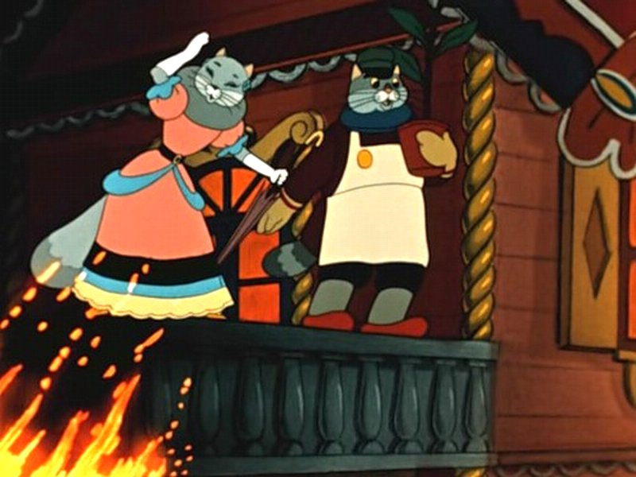
Сказки об осторожном обращении с огнём
Как называется сказка? (Кошкин дом)

Slide 8
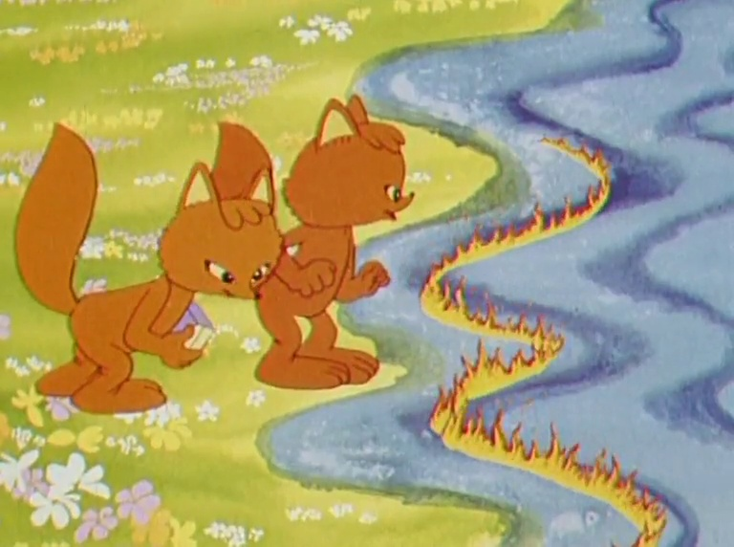
Как называется эта сказка? (Путаница)

Slide 9
Загадки
Я мчусь с сиреной на пожар, Везу я воду с пеной. Потушим вмиг огонь и жар Мы быстро, словно стрелы.
(Пожарная машина)
Висит - молчит, а перевернешь,
шипит, и пена летит (Огнетушитель)
Выпал на пол уголек, Деревянный пол зажег. Не смотри, не жди, не стой. А скорей залей…
(Водой)
Рыжий зверь в печи сидит, он от злости ест дрова, целый час, а, может два, ты его рукой не тронь, искусает всю ладонь.
(Огонь)

Slide 10
Чтоб пожаров избежать, Нужно много детям знать.
Вы запомните, друзья, Спички детям брать нельзя! Если увидишь огонь или дым, Скорее звони, телефон — 101.
Если слаб огонь, скорей Ты водой его залей. Но не вздумай воду лить Там где электричество, Телевизор и утюг, Миксер и розетку Обходите стороною, детки!

